Slide 1


Université de Parakou
Faculté d’Agronomie
Laboratoire d’Etudes et de Recherches Forestières
CARACTERISATION STRUCTURALE ET MORPHOLOGIQUE DES PEUPLEMENTS NATURELS DE PTEROCARPUS ERINACEUS Poir. AU BENIN
Carine S. M. J. ABOUA, Christine OUINSAVI, Bienvenue SOUROU, Towanou HOUETCHEGNON, Appolinaire WEDJANGNON

Slide 2
Plan
INTRODUCTION
OBJECTIFS
MATÉRIEL ET MÉTHODES
RÉSULTATS ET DISCUSSION
CONCLUSION
BLIBLIOGRAPHIE

Slide 3
Introduction (1/2)
Forêts tropicales: rôle primordial dans l’équilibre des écosystèmes.
Ressources forestières: développement socio-économique, place prépondérante aux populations béninoises
Intérêt national et international sans cesse croissant.
Pressions climatiques,
anthropiques coûtent cher à l’environnement (FAO, 2017)
Déséquilibre entre ressources disponibles et besoins humains

Slide 4
Introduction (2/2)
Exploitation forestière sélective et incontrôlée des espèces: Milicia excelsa, Afzelia africana, Khaya senegalensis et Pterocarpus erinaceus (Agbahungba et al., 2001);
P. erinaceus espèce à multiusages En danger selon Liste Rouge de l’IUCN (IUCN, 2018) et du Bénin (Neuenschwander et al., 2011);
Etudes au Burkina Faso, Togo, Niger (Adjonou et al., 2010, Sègla et al., 2015a et b, Rabiou et al., 2015a et b, Kokou et al., 2015): dendrométrie, répartition spatiale, caractérisation biophysique du bois;
Evaluer la répartition des ressources restantes pour une gestion rationnelle et durable;

Slide 5
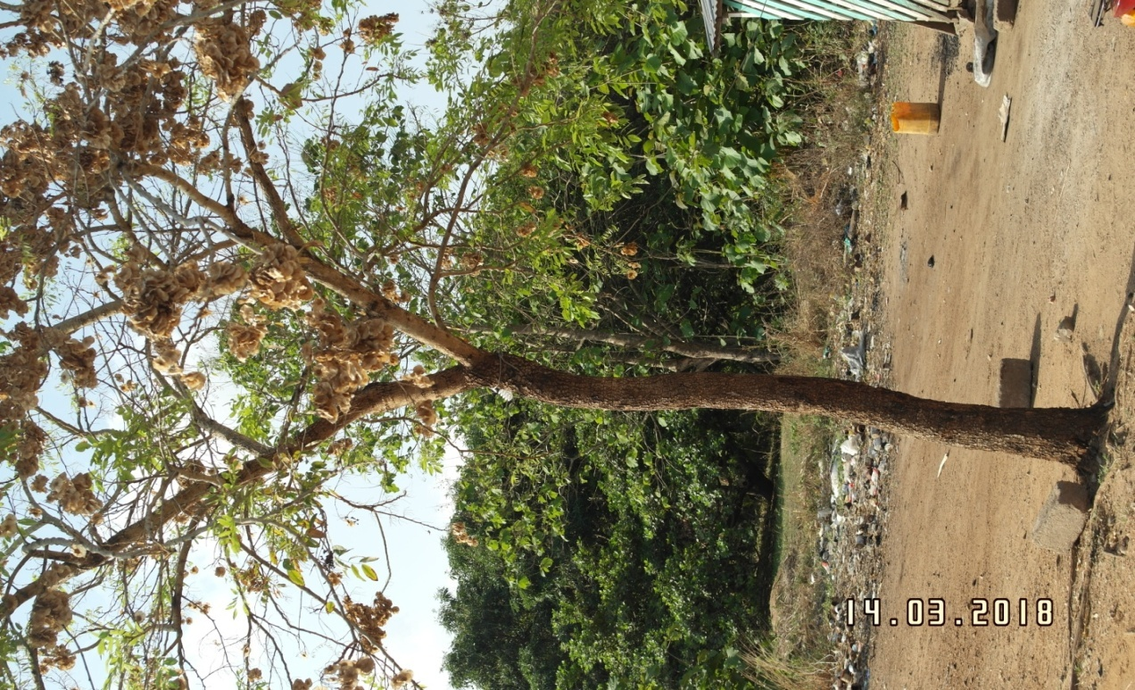
Présentation de l’espèce Pterocarpus erinaceus (1/2)
Arbre africain des zones guinéo- soudaniennes et soudano-sahéliennes (Sègla et al., 2014);
Retrouvée en forêts claires et savanes boisées (Glèlè Kakaï et al., 2008).
Famille des Fabaceae, Pterocarpus erinaceus appelé Vène (français) et Koso (Fongbé) est une légumineuse arborescente à usage multiples;
Bois: place de premier plan, très utilisée en construction, ameublement,
esthétique, etc.
Pterocarpus erinaceus (Veine)

Slide 6
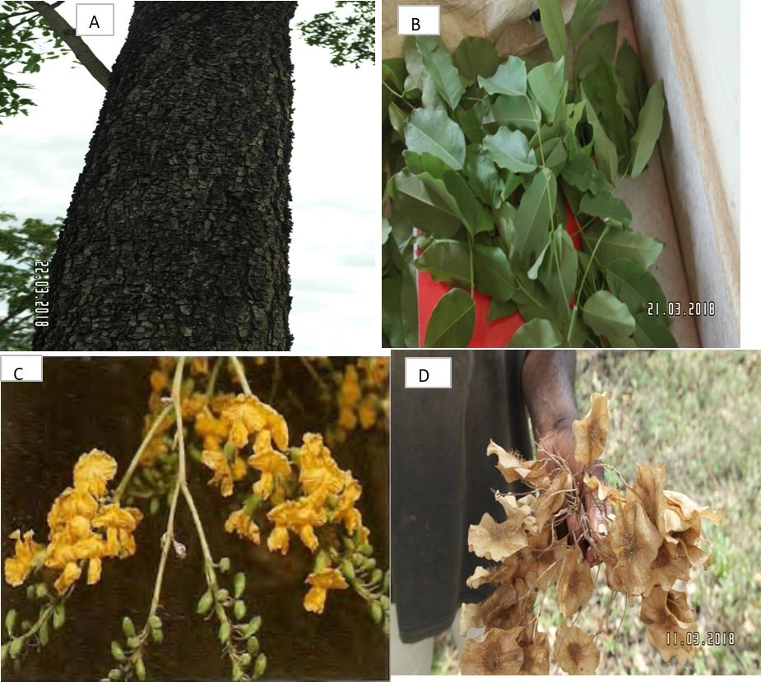
Présentation de l’espèce Pterocarpus erinaceus (2/2)
Ecorce: noirâtre, crevassée et très lamelleuse (A);
Feuilles: alternes, imparipennées (B);
Fleurs:
jaunes d’or odorantes (C);
Fruits:
samares plates portant des poils épineux sur les faces de la graine (D).

Slide 7
Objectifs de l’étude (1/1)
Objectif global:
Évaluer la structure écologique et morphologique de Pterocarpus erinaceus au Bénin pour une gestion durable et une amélioration de l’espèce.
Objectif spécifique 1:
Déterminer la structure écologique des peuplements naturels de Pterocarpus erinaceus dans les zones climatiques.
Objectif spécifique 2:
Caractériser morphologiquement l’espèce dans les différentes zones climatiques du Bénin.

Slide 8
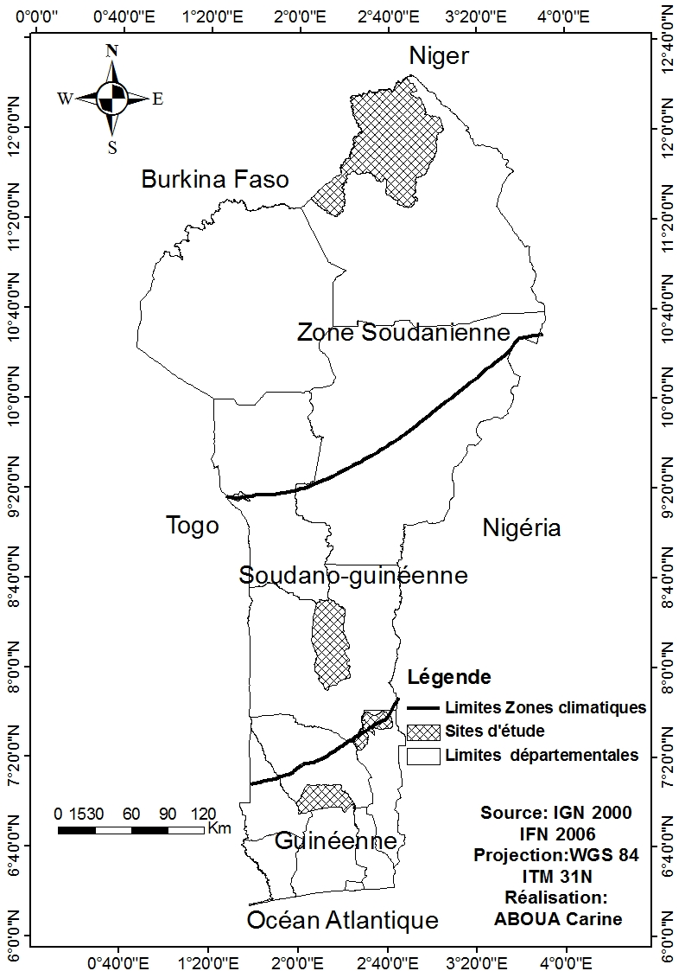
Milieu d’étude (1/2)
Zone soudanienne
Localisé 09°45’ et 12°25’ latitude N, 0°45’ et 3°45’ longitude E; Pluviométrie 900 à 1 150mm/an; 29°C
Zone soudano-guinéenne
Localisé 07°30’ et 09°45’ latitude N, 1°30’ et 2°40’ longitude E; Pluviométrie 1 100 à 1 200mm/an; 28°C
Zone guinéenne
Localisé 06°30’ et 7°30 latitude N, 0°45’ et 3°45’ longitude E; Pluviométrie 950 à 1 400mm/an; 27°C

Slide 9
Milieu d’étude (2/2)
Parc National du W
Forêt classée de Pénéssoulou
Forêt villageoise de Houin
Forêt villageoise d’Adakplamè
Forêt sacrée de Koussoukpa
Parc National du W
Forêt classée de Pénéssoulou
Forêt villageoise de Houin
Forêt villageoise d’Adakplamè
Forêt sacrée de Koussoukpa
Sites prospectés
Sites prospectés

Slide 10
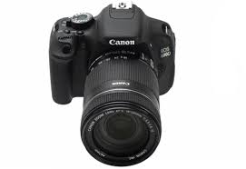
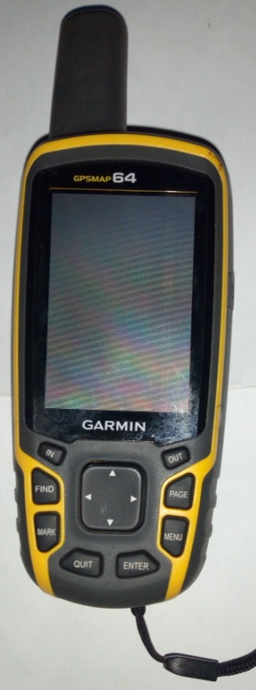
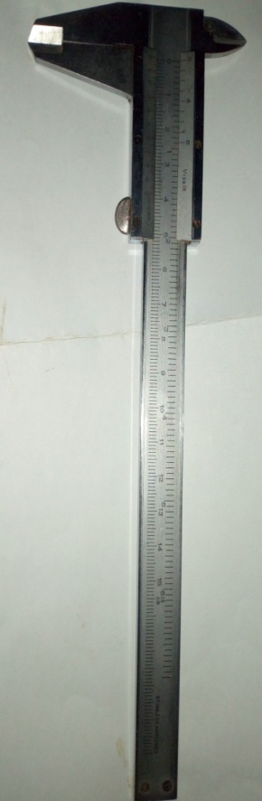
Matériel et méthodes (1/4)
Matériel végétal: Arbres, feuilles, fruits des Arbres Plus Candidats (APC);
GPS, Appareil photo;
Clinomètre: hauteur des arbres;
Penta décamètre: placettes;
Pied à coulisse: longueur et épaisseur du fruit;
Balance électronique: peser le fruit.

Slide 11
Matériel et méthodes (2/4)
Sélection des APC suivant des critères spécifiques:
Dbh ≥ 10 cm;
Fût ≥ 2m, dépourvu de défauts;
Tronc bien droit;
Houppier bien développé.
05 placeaux carrés de 1ha/site (100 x 100m).
Autour de chaque APC, 01 placeau de 20 x 20m installé/APC soit 25 placeaux/site.
Données dendrométriques: Dbh, hauteur fût et totale, diamètre houppier, la surface terrière et la hauteur de Lorey;

Slide 12
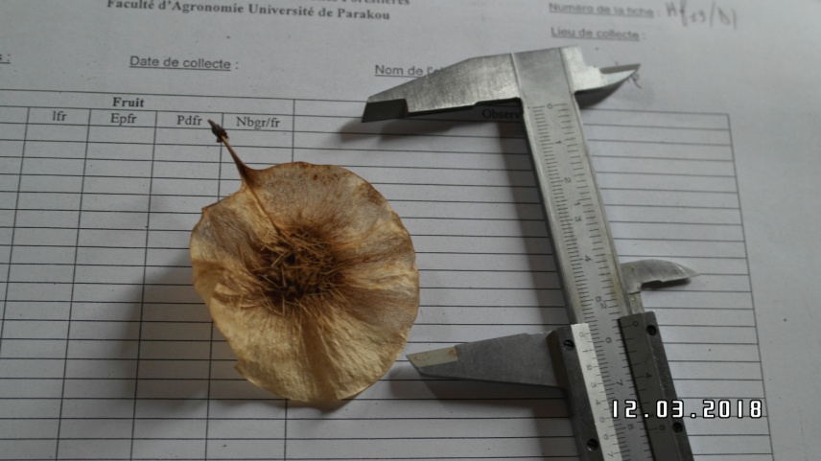
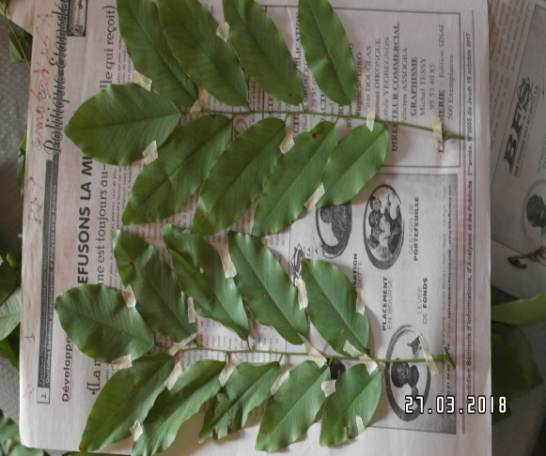
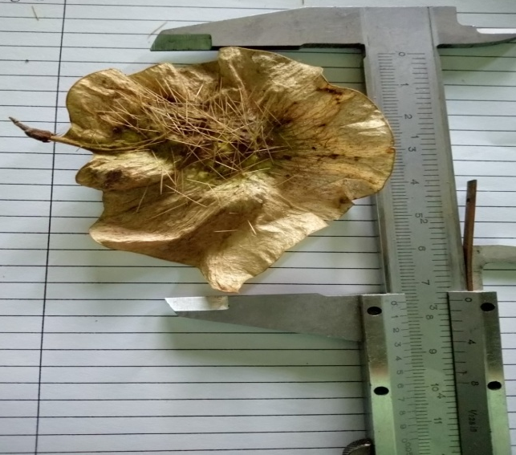
Matériel et méthodes (3/4)
Données morphologiques
30 fruits/arbre
10 feuilles/arbre
Ifo
Lfr
Lfo
Epfr
Lfe
Lpe
Lpi

Slide 13


Matériel et méthodes (4/4)
Nombre moyen d’arbre par ha, densité N=n/s;
Surface terrière:
Les histogrammes de diamètre et hauteur ajustés à la formule de Weibull suivant la fonction de densité de probabilité f (x), (Johnson et Kotz, 1970) :
Logiciels R 3.3.2 et Minitab 16.
Statistiques descriptives (moyenne, écart-type, coefficient de variance);
Analyse de variance ANOVA;
Analyse en Composante Principal (ACP);

Slide 14
Résultats et discussion (1/5)
ZC | N | HL | Dbh | Htotale | Hfût | G | Houppier
 | m | m | m±cv | m±cv | m±cv | m±cv | m±cv
S | 5 | 11,71 | 15,49±20,57 | 11,74±10,97 | 3,79±19,83 | 0,02±40,49 | 7,16±26,57
SG | 13 | 10,51 | 16,96±46,18 | 10,4±19,18 | 3,67±27,15 | 0,027±81,97 | 6,03±16,06
G | 26 | 10,44 | 26,03±43,25 | 8,99±26,17 | 3,46±36,87 | 0,063±97,79 | 6,49±18,99
P |  |  | < 0,001 | < 0,001 | > 0,001 | < 0,001 | < 0,001
Résultats similaires:
Houètchégnon, 2016 sur Prosopis africana
Densité semblable pour la zone soudanienne:
Ouédraogo et al., 2006;
Rabiou et al., 2015
Densité faible pour la zone soudanienne:
Glèlè Kakaï et al., 2008; Adjonou et al., 2010

Slide 15
Résultats et discussion (2/5)
Structure par classe de Dbh des APC: allure désaxée vers la gauche, distribution asymétrique gauche ou positive
Structure par classe de Ht des APC: allure en cloche, distribution asymétrique gauche
Structure par classe de Hf des APC: allure en cloche, distribution asymétrique gauche

Slide 16
Résultats et discussion (3/5)
ZC | Lfe | Lpe | Lfo | Ifo | Lpi | Nfo
 | m±cv | m±cv | m±cv | m±cv | m±cv | m±cv
S | 28,57±9,61 | 5,43±12,44 | 7,97±9,54 | 5,34±8,48 | 0,73±10,11 | 9,91±10,03
SG | 29,64±16,95 | 4,97±22,79 | 8,58±17,09 | 5,30±9,06 | 0,70±13,75 | 9,89±10,04
G | 27,83±12,56 | 4,29±12,27 | 8,70±19,67 | 5,33±8,94 | 0,65±12,65 | 9,97±9,69
P | < 0,001 | < 0,001 | < 0,001 | < 0,001 | < 0,001 | > 0,001
Plus longues feuilles en zone soudano-guinéenne; APC constitueraient une base fourragère

Slide 17
Résultats et discussion (4/5)
ZC | Lfr | Epfr | Pdfr | Nbgr/fr
 | m±cv | m±cv | m±cv | m±cv
S | 55,26±6,25 | 52,02±4,96 | 0,27±28,54 | 1,02±2,9
SG | 50,12±16 | 42,75±17,35 | 0,07±139,61 | 1,02±3,82
G | 51,73±6,95 | 44,55±9,52 | 0,09±184,07 | 1,02±6,05
P | < 0,001 | < 0,001 | < 0,001 | > 0,001
Plus longs fruits en zone soudanienne;
Forte variation du poids du fruit en zone Guinéenne.
Plus épais et lourds fruit: 1±2 graine/fruit.
longs fruits en zone soudanienne;
Observation de graines intactes pour une bonne multiplication.

Slide 18
Résultats et discussion (5/5)
Faible significativité de la variation foliaire entre les individus d’une zone climatique à une autre
Importante significativité de la variation du fruit entre les individus d’une zone climatique à une autre

Slide 19
Conclusion (1/2)
Densité de peuplement de P. erinaceus augmente suivant le gradient pluviométrique;
Zone soudanienne: hauteur de Lorey, la hauteur fût et de la hauteur totale plus élevées;
Peuplements dominés par de jeunes individus à faibles diamètre;
Zone soudano-guinéenne constituée des plus longues feuilles;
Plus larges et lourds fruits retrouvés dans la zone soudanienne.

Slide 20
Conclusion (2/2)
Graines intacts: fruits collectés sur APC
Disponibilité du bois exploitable, quasi inexistante traduit la rareté de gros individus dans les sites échantillonnés;
Mener des investigations sur la multiplication (végétative ou sexuée) pour une restauration dans l’habitat naturel et/ou l’intégration dans les plans de reboisement;
Etudes génétiques doivent suivre cette étude pour l’obtention d’Arbres Plus puis d’Arbres Elites;
Base de référence pour la conservation de l’espèce.

Slide 21
Bibliographie (1/4)
Adjonou, K., Ali, N., Kokutse, A. D., Segla, K. N., Kokou, K., 2010. Étude de la dynamique des peuplements naturels de Pterocarpus erinaceus Poir. (Fabaceae) surexploités au Togo. Bois et Forêts des Tropiques. N°306 (1). P 33-43.
Agbahungba, G., Sokpon, N., & Gaoue, O. G., 2001. Situation des Ressources Génétiques Forestières du Bénin. Département des forêts. FAO. Rome. Italie. Note Thématique FGR/ 12F. P 36.
Arbonnier, M., 2002. Arbres, arbustes et lianes des zones sèches d’Afrique de l’Ouest. Deuxième édition. CIRAD- MNHN-UICN. P 573.
FAO., 2017. L’avenir de l’alimentation et de l’agriculture, Tendances et défis. P 52.
Glèlè, K. R. L., Sinsin B., Palm R., 2008. Étude dendrométrique de P. erinaceus Poir. des formations naturelles de la zone soudanienne au Bénin. Agronomie Africaine. 20 (3) : P 245-255.

Slide 22
Bibliographie (2/4)
Houètchégnon, T., 2016. Etudes ethnobotaniques, écologique et morphologique de Prosopis africana (Guill., Perrott. Et Rich.) Taubert au Bénin et impacts des changements climatiques sur l’espèce. Thèse de Doctorat. FA/ UP Parakou. P 175.
IUCN., 2018.The IUCN Red List of Threatened Species. Version 2018-2. Available at : www.iucn,redlist.org.
Johnson, N. L., Kotz, S., 1970. Distributions in Statistics: Continuous Univariate Distributions. New York. USA. John Wiley& Sons. P 756.
Kokou, K., Adjonou, K., Segla, K. N., Rabiou, H., Bationo, A. B., Mahamane, A., Kokutse, A. D., Kamana, P., Etse, K., Radji, R., Saadou, M., 2015. Pterocarpus erinaceus Poir. en Afrique de l’Ouest : Usages, structures des peuplements, qualité du bois, normes d’exploitations et sylviculture au Burkina Faso, Niger et Togo. Fiche technique. P 28.

Slide 23
Bibliographie (3/4)
Neuenschwander, P., Sinsin, B., Goergen, G., 2011. Protection de la nature en Afrique de l’Ouest: Une Liste Rouge pour le Bénin. IITA. ISSBN 978 978 49796 9 6. P 348.
Ouédraogo, A., Adjima, T., Hahn-Hadjali, K., et Guinko, S. 2006. Diagnostic de l’état de ressources génétiques forestières du Togo. Atelier sous-régional FAO/IPGRI/ICRAF sur la ressource génétique forestière. Document FGR/13F. Département des forêts. FAO. Rome. Italie.
Rabiou, H., Bationo, B. A., Sègla, K. N., Diouf, A., Adjonou, K., Kokutse, A. D., Radji, R., Mahamane, A., Kokou, K., et Saadou, M., 2015a. Structure des peuplements naturels de Pterocarpus erinaceus Poir. dans le domaine soudanien, au Niger et au Burkina Faso. Bois et forêts des tropiques. N° 325 (3). P 71-83.
Rabiou, H., Bationo, B. A., Sègla, K. N., Diouf, A., Adjonou, K., Kokutse, A. D., Radji, R., Mahamane, A., Kokou, K., et Saadou, M., 2015b. Estimation de volume commercial du bois de Pterocarpus erinaceus Poir. (Fabaceae) dans les zones sahélo soudaniennes et soudaniennes du Niger et du Burkina Faso (Afrique de l’ouest). Journal of Applied Biosciences ISSN 1997-5902. 87. P 8131-8143.

Slide 24
Bibliographie (4/4)
Sègla, K. N., Langbour, P., Chaix, G., Adjonou, K., Guibal, D., Kokou K., Kokutse A. D., 2014. Variation de la densité et la couleur du bois de Pterocarpus erinaceus (Poir) en fonction des conditions environnementales en Afrique de l’Ouest. MATERIAUX.24-28. P 10.
Sègla, K. N., Adjonou, K., Rabiou, H., Radji, R., Kokutse, A. D., Bationo, A. B., Mahamane, A., Kokou, K., 2015a. Importance socio-économique de P. erinaceus au Togo. European Scientific Journal. N°23 (11). P 199-217.
Sègla, K. N., Kokutse, A. D., Adjonou, K., Langbour, P., Chaix, G., Guibal, D., Kokou, K., 2015b. Caractéristiques biophysiques du bois de Pterocarpus erinaceus (Poir.) en zones guinéennes et soudaniennes au Togo. Bois et forêts des tropiques. N°324 (2). P 51-64.

Slide 25

MERCI DE VOTRE AIMABLE ATTENTION

